Slide 1
Introducción a Parallel toolbox de Matlab Víctor M. García

Slide 2
Contenidos
Descripción general de Parallel Toolbox: Preliminares
Parfor
SPMD
pmode
Computación en GPU

Slide 3
Parallel Computing en MATLAB:
-Orientado simultáneamente a modelo Multicore (1 sola máquina con varios cores) y a modelo Distribuido (varias máquinas);
-Modelo Distribuido: requiere de disponer de varias máquinas conectadas (el “cluster” de cálculo), y de la instalación en todas las máquinas de MATLAB y del Matlab Distributed Computing Server. Si se dispone de él, es posible ejecutar programas paralelos de Matlab en Cloud (Hadoop), entre otras posibilidades.
-Modelo Multicore: Solo se necesita Matlab con parallel toolbox
-Computación en GPU; funciona “aparte” de las extensiones paralelas, necesita una GPU de NVIDIA, con arquitectura FERMI (mínimo)

Slide 4
Parallel Computing en MATLAB: Configuración
Una máquina, modo “local”
-Matlab detecta automáticamente los “cores” disponibles en la máquina . Normalmente se descartan los cores virtuales que aparecen por hyperthreading, pero no siempre.
Versión “nueva” (Posterior R2013a):
El PCT arranca automáticamente al ejecutarse alguna instrucción paralela (parfor, spmd, etc).
-Es preferible arrancarlo de forma explícita con “parpool” o ”parpool 4” si queremos arrancar 4 “labs” o “workers”. En algún caso es útil arrancarlo como
>>p=parpool
En versiones viejas, el límite de workers era 12. En la versión actual (R2022) el límite son los cores físicos de la maquina

Slide 5
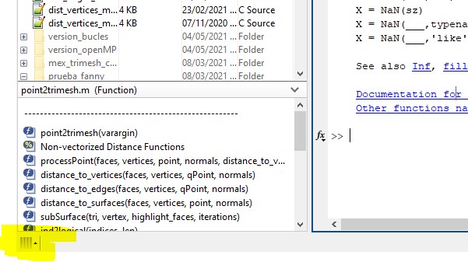
Parallel Computing en MATLAB: Configuración
-Es posible arrancar el parpool de forma explícita con el botón de abajo a la izquierda

Slide 6
Parallel Computing en MATLAB: Configuración
En versiones nuevas, hay un cambio bastante sustancial. Se puede arrancar el pool de forma que en vez de crear “procesos” se pueden crear “threads”
P=parpool % o
P=parpool(‘local’) % crea procesos, con espacios de memoria independiente
P=parpool(‘threads’) % crea threads, donde todos pueden acceder a la memoria de la máquina

Slide 7
Parallel Computing en MATLAB: Configuración
La instrucción gcp devuelve el pool de trabajadores actual.
Fuera de las instrucciones paralelas podemos averiguar el número de trabajadores activos así:
poolobj = gcp('nocreate'); % If no pool, do not create new one.
if isempty(poolobj) poolsize = 0;
else poolsize = poolobj.NumWorkers
end

Slide 8
Parallel Computing en MATLAB: Administrador de tareas
Tras pulsar Ctrl+Alt+Supr, se abre el administrador de tareas de Windows.
Si ejecutamos “parpool”, podremos observar en la pestaña “procesos”del administrador de tareas que se arrancan varias copias de MATLAB, tantas como cores haya disponibles.
Muchas funciones de MATLAB utilizan todos los cores; se puede controlar que cores utiliza cada Matlab, seleccionando en el administrador de tareas cada copia de Matlab y, usando el botón derecho del ratón, escogemos la opción “Establecer afinidad”

Slide 9
Parallel Computing en MATLAB: Administrador de tareas
-Realiza, tomando tiempos, producto matriz por matriz, para matrices cuadradas de tamaño 5000. Procura visualizar al mismo tiempo el administrador de tareas, con la pestaña “rendimiento” seleccionada.
-Cambia la afinidad de Matlab usando el administrador de tareas, para que se pueda ejecutar en un solo core. Repite el producto de matrices.

Slide 10
Instrucción Parfor
Una vez abierto el “pool” de workers o labs, ya podemos usar instrucciones paralelas:
Parfor: pretende ser el equivalente paralelo del for. Distribuye las iteraciones del bucle parfor entre los “labs”.
for i=1:1000
a(i)=a(i)+sin(i)
end
parfor i=1:1000
a(i)=a(i)+sin(i)
end
El cliente manda los datos (y el código) a los “workers” para que lo ejecuten. Las iteraciones se reparten entre los workers.
Matlab debe ser capaz de analizar el parfor y decidir que datos debe mandar a cada worker, antes de ejecutarlo: las iteraciones deben ser independientes y se deben poder ejecutar en cualquier orden.

Slide 11
Instrucción Parfor: Ejemplo (1) Resolver 800 ecuaciones de segundo grado, en paralelo
N=800;
A=rand(N,1);
B=rand(N,1);
C=rand(N,1);
sol=zeros(N,2);
for i=1:N
sol(i,:)=roots([A(i),B(i),C(i)]);
end
Experimenta con el tamaño del problema, comparando con la ejecución secuencial (con for en lugar de parfor); toma tiempos
para ver cuando resulta ventajoso usar el parfor.
¿Y si en la toma de tiempos se incluye parpool ?
Probar con parpool(‘threads’)

Slide 12
Instrucción Parfor: Restricciones
-NO debe haber dependencia de datos entre las distintas operaciones (salvo en el caso de reducciones)
Por ejemplo (código erróneo):
x(1)=1;
parfor i=2:100
x(i)=x(i-1)+1;
end
-La variable de control de un parfor debe recorrer valores enteros, crecientes y consecutivos. Los siguientes tres ejemplos serían bucles normales cambiando el parfor por un for, pero tal como están no funcionarán correctamente:
-parfor i=0:0.1:1.0 (valores de la variable i no enteros)
-parfor i=5:-1:1 (valores de la variable i no crecientes)
-parfor i=2:2:10 (valores de la variable i no consecutivos)

Slide 13
Instrucción Parfor: Restricciones
En general no se puede anidar un parfor con otro parfor. Sí que es posible anidar un parfor dentro de un for, o un for dentro de un parfor.
Sin embargo, en estas últimas versiones del PCT ha surgido una restricción antes respecto a los límites de un for dentro de un parfor.
Supongamos que queremos procesar una matriz A, procesando las filas en paralelo, y, para cada fila, queremos procesar todas las columnas menos la última. Típicamente tendríamos algo así:
[m,n]=size(A)
parfor i=1:m % procesado paralelo de las filas
for j=1:n-1 % procesado de todas las columnas de la primera
%hasta la penúltima
.....
end
end

Slide 14
Instrucción Parfor: Restricciones
Este trozo de código funcionaba correctamente en versiones anteriores del PCT, pero ahora da un error porque en estas versiones los límites del bucle for no pueden contener expresiones, aunque sean tan simples como "n-1". Para que funcione, hay que crear una variable con valor n-1 y usarla como límite del bucle.
[m,n]=size(A);
nm1=n-1 %variable auxiliar
parfor i=1:m % procesado paralelo de las filas
for j=1:nm1 % procesado de todas las columnas de la
% primera hasta la penúltima
.....
end
end

Slide 15
Instrucción Parfor
Matlab solo enviará a cada worker los datos necesarios; debe ser capaz automáticamente de “averiguar” cuales son esos datos.
Los vectores y matrices que se deben “partir” y enviar se dicen variables “Sliced” (En el ejemplo anterior, el vector a es “sliced”).
Otros tipos de variable involucrados en un parfor:
-índice del bucle
-Variables de tipo”Broadcast” : Se usan en el bucle pero no se escriben.
-variables temporales: definidas (o redefinidas en el bucle)
-Variables de “reducción”.

Slide 16
Instrucción Parfor: Reducción
Una reducción es una “acumulación” a lo largo de las iteraciones de un bucle: Reducciones correctas:
x=0;
parfor i=1:10
x=x+i;
end
x
x2=0;
parfor i=1:10
x2=[x2,i];
end
x2
Reducciones incorrectas (cálculo de sucesión de Fibonacci):
f=zeros(1,50);
f(1)=1;f(2)=2;
parfor n=3:50
f(n)=f(n-1)+f(n-2);
end
Dependencia de datos entre iteraciones

Slide 17
Limitaciones del parfor
-No se pueden anidar parfor; sí se puede anidar for con parfor
-Un parfor no puede contener un spmd, ni a la inversa.
-Un parfor no puede contener instrucciones “break” o “return”
-Matlab debe ser capaz de “clasificar” las variables en el código, de forma que cada variable tenga un solo tipo:
N=10;
d=0;
c=0;
B = zeros(1,N);
R = rand(1,N);
parfor i=1:N
d = d + i;
a = i
B(i) = R(i) + c
end
a
reducción
Indice bucle
temporal
broadcast
Sliced(output)
Sliced (input)

Slide 18
Instrucción Parfor: Ejemplo
Supongamos que tenemos una matriz como la de la figura, y deseamos hacer algo con cada uno de los bloques de la diagonal

Slide 19
Instrucción Parfor: Ejemplo
Supongamos que tenemos una matriz A como la de la figura, y deseamos hacer algo con cada uno de los bloques de la diagonal
A=migenmat(5,4)
tambloque=4;
parfor i=1: 5
ini_bloque=(i-1)*tambloque+1
fin_bloque=i*tambloque
C (ini_bloque:fin_bloque, ini_bloque:fin_bloque) =lu(A(ini_bloque:fin_bloque, ini_bloque:fin_bloque))
end
NO FUNCIONA
A=migenmat(5,4)
tambloque=4;
C=cell(5,1);
parfor i=1: 5
ini_bloque=(i-1)*tambloque+1
fin_bloque=i*tambloque
C{i} =lu(A(ini_bloque:fin_bloque, ini_bloque:fin_bloque))
end
SÍ FUNCIONA (aunque no nos da el resultado directamente en la matriz C, sino en un cell array)

Slide 20
Instrucción Parfor: Discusión
Problemática del parfor:
-Parfor debe ser capaz de repartir los datos entre los labs, mediante inspección del código. Debe funcionar tanto para el caso (relativamente trivial) de una sóla máquina, como para el caso bastante complicado de varias máquinas.
-Al asignar valores a una variable “sliced” (lado izquierdo de una asignación), sólo uno de los índices puede depender de la variable del parfor (i).
-Costes parfor (comparando con un for):
Partir el conjunto de iteraciones
Clasificar variables
Enviar datos y códigos a los workers
Envío de los resultados de los workers al cliente.
Cliente combina resultados parciales de los trabajadores.
Al usar el parfor es recomendable (en la medida de lo posible) evitar el envío de datos

Slide 21
Instrucción Parfor: Discusión
Cuando usar parfor?
-Cuando el tiempo de cálculo sea bastante mayor que el tiempo de comunicación + overhead
-Suele ser cuando el número de iteraciones es bastante grande.
Al usar el parfor es recomendable (en la medida de lo posible) evitar el envío de datos
Las funciones ticBytes(gcp) y tocBytes(gcp) (se usan como tic y toc, pero para medir datos) permiten comprobar cuantos datos se envían a cada worker. Gcp devuelve el pool actual.

Slide 22
Instrucción Parfor: ejercicio (1)
Problema: Cálculo de pi usando el método Montecarlo
La razón de las areas de un círculo y el cuadrado que lo contiene es siempre pi/4.

Slide 23
Instrucción Parfor: ejercicio (1)
Problema: Cálculo de pi usando el método Montecarlo
Si coges N puntos aleatorios, aproximadamente N*pi/4 de esos puntos estarán en el círculo. El método Montecarlo genera un gran número de puntos aleatorios, y contamos cuantos de esos puntos están dentro. Pi se puede estimar como (Nº puntos_dentro)*4/total. La estimación mejorará cuantos mas puntos usemos.
-Disponemos de versiones secuenciales (compute_pi_matlab.m), con bucle (compute_pi_for.m), y con bucle, generando los puntos aleatorios dentro del bucle.(compute_pi_for_inside.m)
-genera una versión paralela a partir de compute_pi_for.m. Comparala con la secuencial para diferentes valores de N, grandes (N>=10000000)
-Comprueba con ticBytes y TocBytes cuantos datos se han enviado.
-Prueba con compute_pi_for_inside.m
-Prueba todo usando pool(‘threads’)

Slide 24
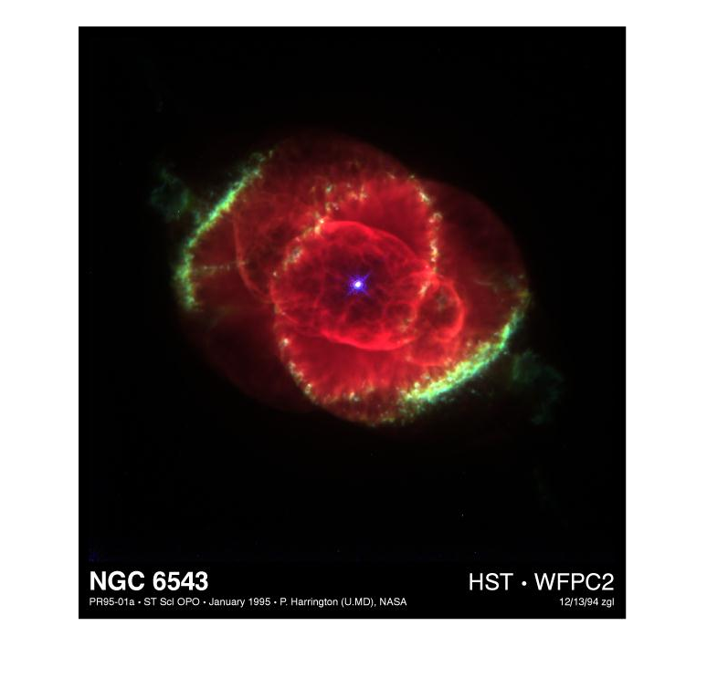
Instrucción Parfor: ejercicio 2
Una imagen en formato ppm se guarda como un array tridimensional de enteros (uint8). Si la imagen se guarda en la variable im, en Matlab el array bidimensional im(:,:,1)contiene los valores “rojos” de la imagen, el array im(:,:,2) contiene la G y el array im(:,:,3) contiene la B.
>>matr=imread('ngc6543a.jpg'); imshow(matr);

Slide 25
Instrucción Parfor: ejercicio 2
function [ imagen_out ] = difumina( imorig )
[m,n,tam]=size(imorig)
im=double(imorig);
auxj=n-1;
auxi=m-1;
imagen_out=zeros(size(im),'uint8');
for ind=1:tam
for j=2:auxj
for i=2:auxi
aux=double((1.0/9.0)*(im(i-1,j-1,ind)+im(i-1,j,ind)+im(i-1,j+1,ind)+...
im(i,j-1,ind)+im(i,j,ind)+im(i,j+1,ind)+im(i+1,j-1,ind)+...
im(i+1,j,ind)+im(i+1,j+1,ind)));
aux=max(0,uint8(aux));
imagen_out(i,j,ind)=min(255,aux);
end
end
end
end
>>mat_d=difumina(matr); imshow(mat_d);
Prueba diferentes paralelizaciones con parfor

Slide 26
Instrucción SPMD (single program, multiple data)
spmd
…
end
-Crea una región de código que es ejecutada por los workers disponibles, creados previamente con parpool
-Cada worker se identifica mediante la variable “labindex”. Cada worker se ejecuta en un core separado y tiene su propio espacio de trabajo
-La variable “numlabs” da el número de labs activos dentro de la región paralela. Cada core puede enviar datos a los otros cores.
-El cliente puede examinar datos de los cores.

Slide 27
Instrucción SPMD (single program, multiple data)
spmd
a=ones(10);
end
Este código hace que en cada worker se genere una matriz 10 por 10. El cliente tiene acceso a las variables en los workers, por ejemplo, a{3}.

Slide 28
Instrucción SPMD (single program, multiple data)
Se puede controlar el número de labs que se crean:
spmd(3)
…
end
Crea tres labs (suponiendo que se ha ejecutado parpool y se han creado 3 o mas labs)
spmd(2,5)
…
end
(mínimo 2, máximo 5)

Slide 29
Instrucción SPMD (single program, multiple data)
Ejemplo 1: Resolver 800 ecuaciones de segundo grado, en paralelo
Clear %archivo ejemplo3.m
N=800;A=rand(N,1);B=rand(N,1);C=rand(N,1);
spmd
trozo=N/numlabs
ini=(labindex-1)*trozo+1;
fin=labindex*trozo
for i=ini:fin
sol(i,:)=roots([A(i),B(i),C(i)]);
end
end
El cliente ejecuta hasta el spmd, luego se para y espera a que los workers ejecuten el spmd

Slide 30
Instrucción SPMD (single program, multiple data): Variables Composite
Al ejecutar este código, y comprobar el “workspace” de MATLAB, observamos que las variables trozo, fin, ini, y especialmente sol, son de tipo composite.
Cuando en una región paralela se usan nuevas variables, estas se definen como variables diferentes en cada “lab”, pero el mismo nombre para todos: estas son variables composite. Por ejemplo, la variable trozo en el lab 5 es: trozo{5} (Ojo, en Matlab existen los cell arrays que se referencian de la misma forma).
Podemos averiguar el número de elementos de un composite con la función “numel”. Si la variable se ha creado en todos los workers, numel de esa variable me dará el número de workers.

Slide 31
Instrucción SPMD (single program, multiple data)
clear
N=800;A=rand(N,1);B=rand(N,1);C=rand(N,1); solf=zeros(N,2);
spmd
sol=zeros(N,2);
trozo=N/numlabs;
ini=(labindex-1)*trozo+1;
fin=labindex*trozo
for i=ini:fin
sol(i,:)=roots([A(i,1),B(i,1),C(i,1)]);
end
end
for i=1:numel(ini)
init=ini{i}
fint=fin{i}
aux=sol{i};
solf(init:fint,1:2)=aux(init:fint,1:2);
end
Este trozo recoge los resultados de cada lab y los guarda en la variable solf

Slide 32
Instrucción SPMD (single program, multiple data), V3
N=800
solf=zeros(N,2);
spmd
trozo=N/numlabs;
sol=zeros(trozo,2); %generamos dentro sol, A,B,C
A=rand(trozo,1);B=rand(trozo,1);C=rand(trozo,1);
ini=(labindex-1)*trozo+1;
fin=labindex*trozo;
for i=1:trozo
sol(i,:)=roots([A(i,1),B(i,1),C(i,1)]);
end
end
for i=1:numel(ini)
init=ini{i};
fint=fin{i};
%aux=sol{i};
solf(init:fint,1:2)=sol{i};
end

Slide 33
Instrucción SPMD (single program, multiple data):
Cliente Worker 1 Worker 2
a b e | c d f | c d f
-------------------------------
a = 3; 3 - - | - - - | - - -
b = 4; 3 4 - | - - - | - - -
spmd | |
c = labindex(); 3 4 - | 1 - - | 2 - -
d = c + a; 3 4 - | 1 4 - | 2 5 -
end |
e = a + d{1}; 3 4 7 | 1 4 - | 2 5 -
c{2} = 5; 3 4 7 | 1 4 - | 5 6 -
spmd | |
f = c * b; 3 4 7 | 1 4 4 | 5 6 20
end

Slide 34
Instrucción SPMD (single program, multiple data)
Las variables en un bloque spmd son persistentes entre diferentes bloques spmd.
spmd
R=ones(10);
end
spmd
B=R+1;
end

Slide 35
Instrucción SPMD (single program, multiple data) Ejemplo de matriz a bloques
>>A=genmat(16,4);
>>spy(A)

Slide 36
Instrucción SPMD (single program, multiple data) Ejemplo de matriz a bloques
A=genmat(16,4)
tambloque=4;
spmd
for i=1:16
if mod(i,numlabs)==labindex % si esto es cierto, el bloque i es
% procesado por labindex
ini_bloque=(i-1)*tambloque+1
fin_bloque=i*tambloque
C (ini_bloque:fin_bloque, ini_bloque:fin_bloque) =lu(A(ini_bloque:fin_bloque, ini_bloque:fin_bloque))
end
end
end

Slide 37
Instrucción SPMD (single program, multiple data) Ejemplo de matriz a bloques
Observemos como queda la matriz resultado C, para el lab 1:
>>spy(C{1})
Vemos que cada “lab” hace su parte correctamente , pero probablemente sea necesario “traer” el resultado de cada “lab”, si queremos el resultado en una sola matriz.

Slide 38
Instrucción SPMD (single program, multiple data)
Ejemplo útil: Cargar un archivo de datos diferente para cada lab, usando labindex, y procesarlo independientemente:
spmd (3)
datos_lab=load([‘datos_’, num2str(labindex), ‘.dat’])
result=funcion_calculo(datos_lab)
end
O, si hay N archivos (mas que el número de cores):
spmd
for i=1:N
if mod(i,numlabs)==labindex
datos_lab=load([‘datos_’, num2str(labindex), ‘.dat’])
result(i)=funcion_calculo(datos_lab)
end
end
end

